Slide 1
Nombre del proyecto:
Sistema Web de Gestión de Inventario para ServiGenman
INTEGRANTES: Jonathan Morales
Diego Santis
Nicolas Vergara

Slide 2
Introducción
El proyecto “Sistema Web de Gestión de Inventario para ServiGenman” tiene como propósito optimizar el control y administración de materiales y herramientas dentro de la empresa ServiGenman. Actualmente, la organización enfrenta dificultades en el seguimiento de su inventario, lo que genera pérdidas, sobrecostos y baja eficiencia operativa.

Slide 3
Implementación del método Scrum en el proyecto Servigenman
El proyecto Servigenman adoptó la metodología ágil Scrum para organizar y gestionar el desarrollo de la plataforma de gestión de inventario. Este enfoque permitió dividir el trabajo en entregas cortas, medibles y revisables, asegurando un flujo de avance constante y adaptabilidad frente a los cambios.
Ciclo de trabajo
El proyecto se dividió en 4 Sprints, cada uno con duración de 2 semanas:
Sprint 1: Diseño de interfaces base (login, inventario, categorías, landing).
Sprint 2: Conexión de backend y BD, ajustes visuales y mejora de interfaz.
Sprint 3: Implementación de roles, seguridad y CRUD completo.
Sprint 4: Dashboard, alertas automáticas, pruebas finales y documentación.

Slide 4
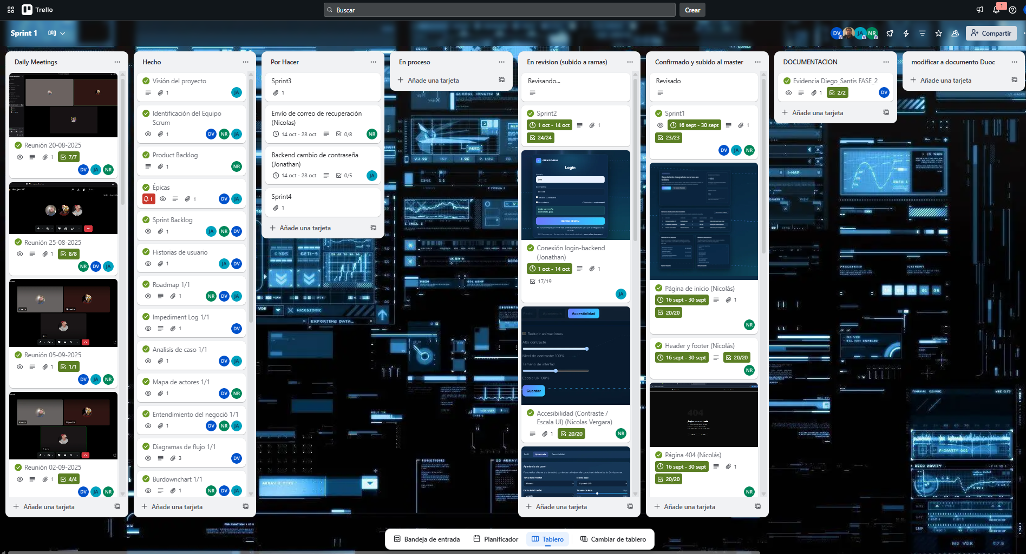
Distribución de Trabajo
Trello: control del Product y Sprint Backlog, avance por tareas, checklists y responsables.
GitHub: control de versiones y commits individuales por integrante.
Reuniones de Sprint Review: al final de cada sprint, evaluación de avances y replanificación.
Daily Meetings: comunicación semanal (por WhatsApp y reuniones presenciales) para resolver bloqueos.
Burndown Chart (indicador interno): medición visual del progreso (actualmente 52 % global).

Slide 5
Beneficios obtenidos
Mayor visibilidad del progreso por sprint.
Flexibilidad para reajustar tareas frente a imprevistos.
Aumento de la colaboración y comunicación entre integrantes.
Cumplimiento del cronograma general del proyecto.

Slide 6
Actividades Realizadas – Sprint 2
Principales logros:
Integración del backend con el login.
Mejoras visuales y funcionales en la interfaz.
Documentación y evidencia en Trello y GitHub.

Slide 7
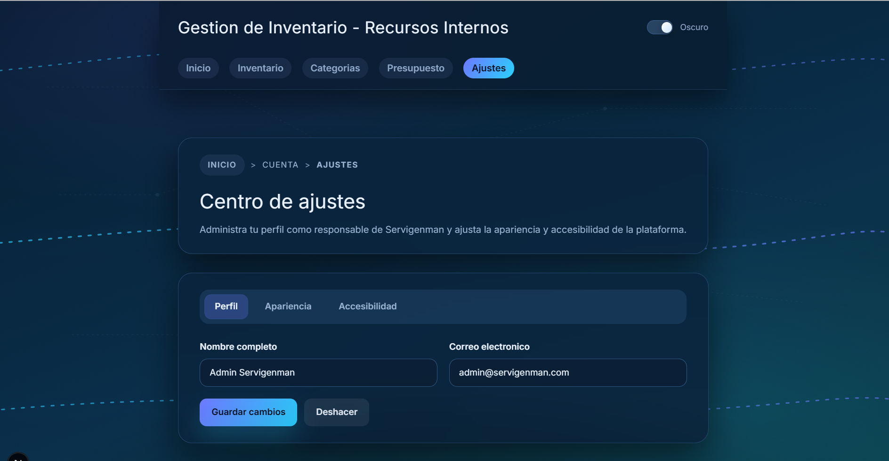
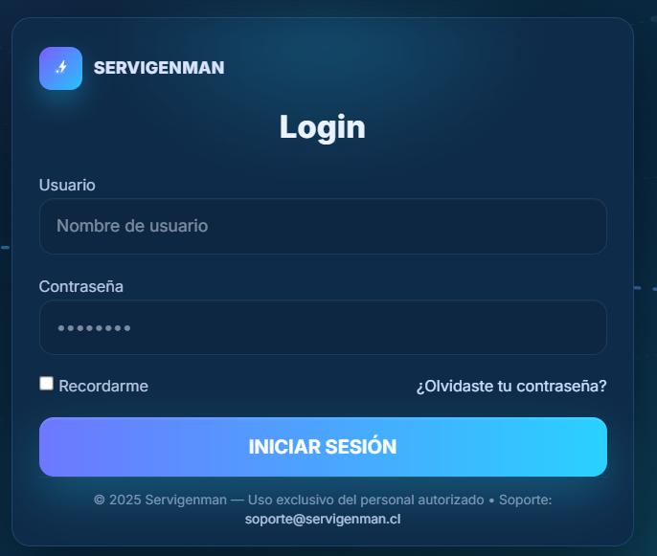
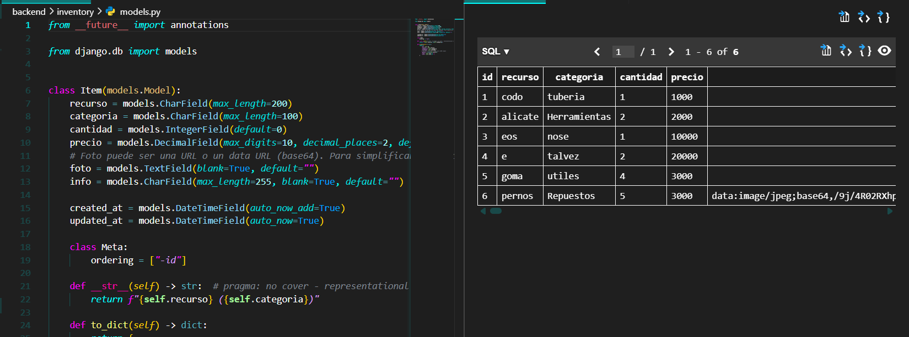
Evidencias de Avance
Interfaces desarrolladas: Como se puede ver se desarrolló el centro de ajustes, el login que se encuentra conectado a la base de datos,se creó la base de datos , página de Inventario , Presupuesto .

Slide 8
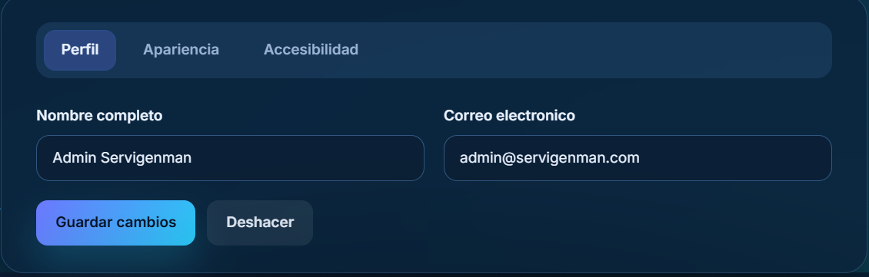
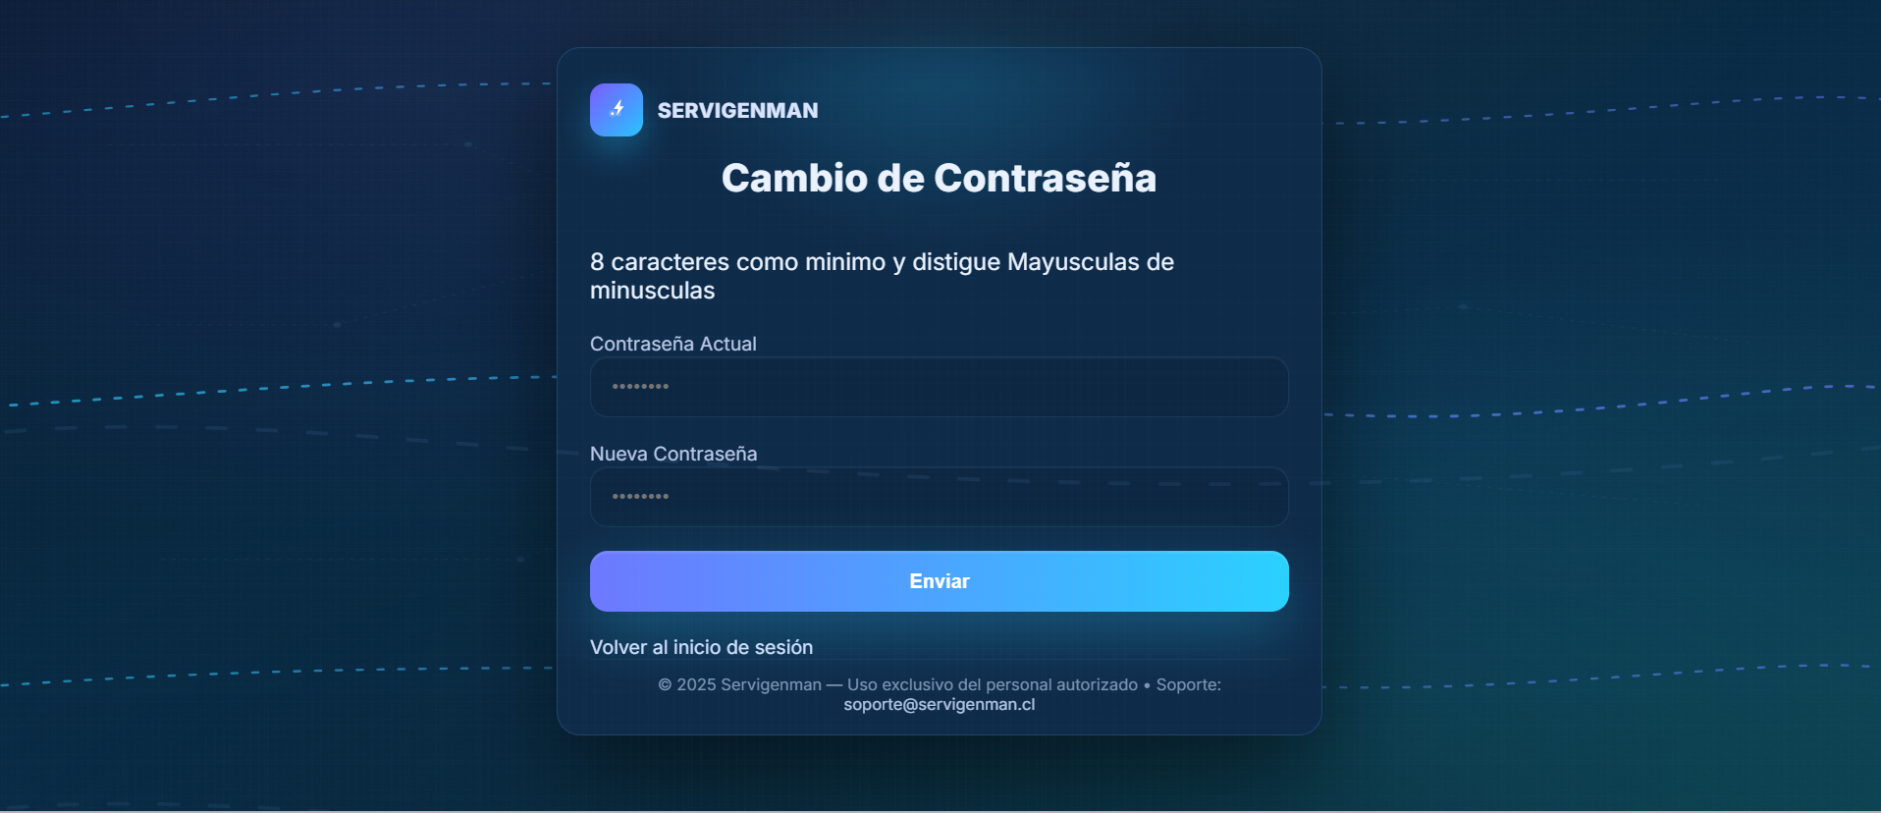
Diego Santis
Interfaces desarrolladas: Vista de Perfil , Vista de cambio de contraseña, Interfaz base de ajustes, Interfaz de login, Visualizar listado con filtros, Interfaz de presupuesto.

Slide 9
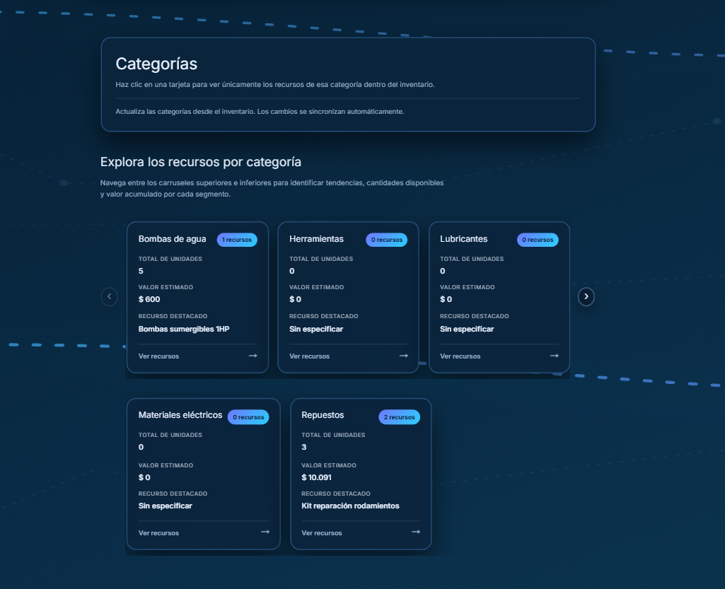
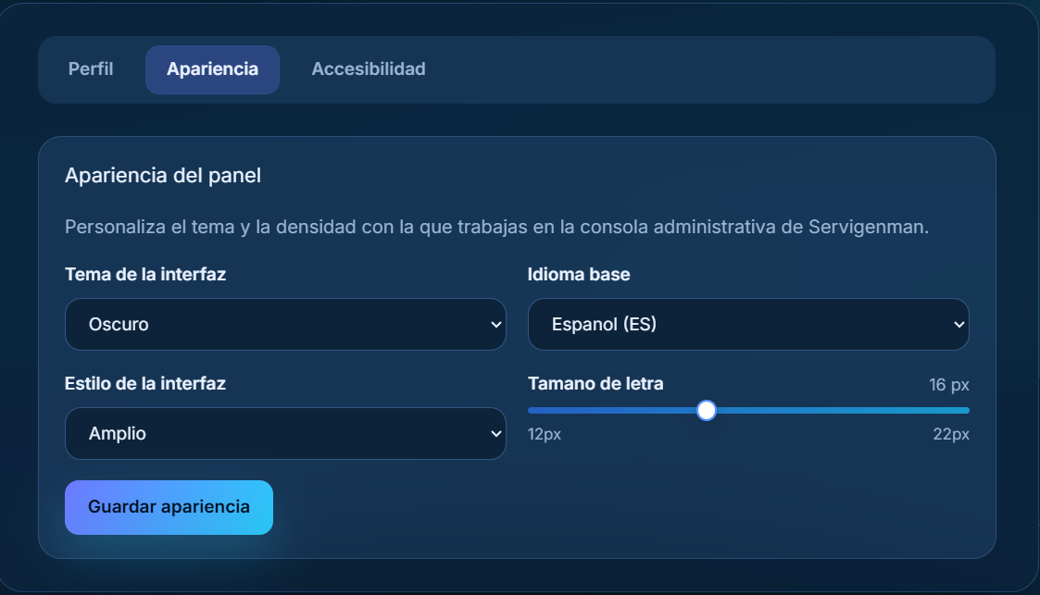
Nicolás Vergara
Interfaces desarrolladas: Interfaz de categorías, Accesibilidad(Contraste / Escala UI), Apariencia (Tema / Tamaño fuente), Loader y mensajes vacíos, Página 404, Header y Footer, Página de inicio.

Slide 10
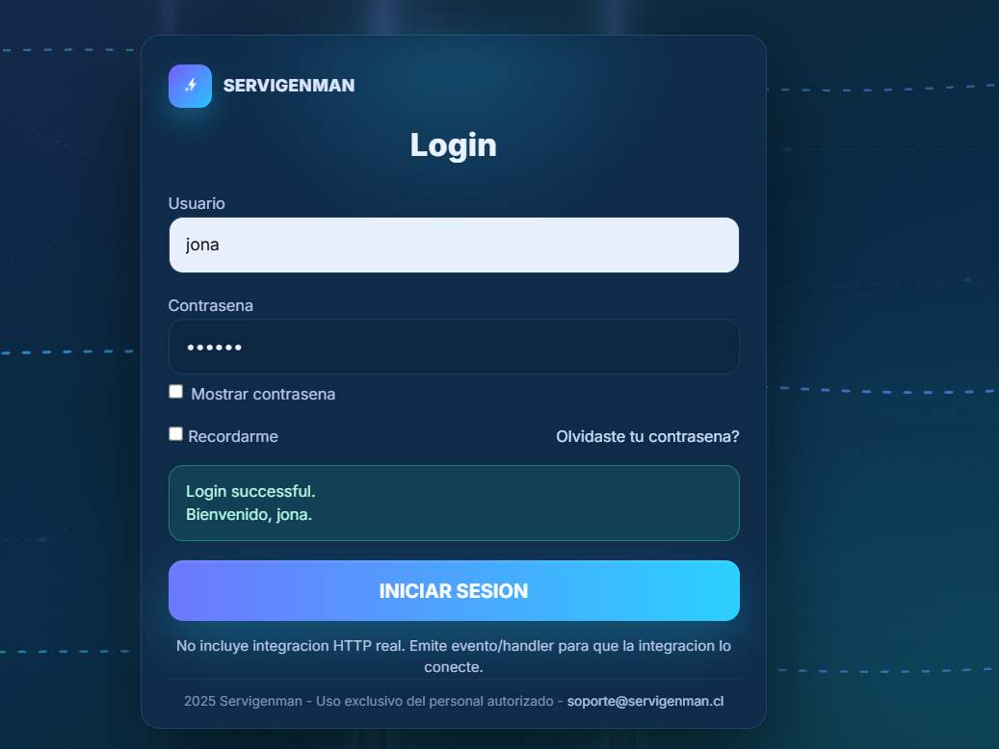
Jonathan Morales
Interfaces desarrolladas: Crear registro de inventario, Conexión Login-Backend.

Slide 11
Dificultades Encontradas
Dificultad para coordinar horarios entre los miembros del equipo, ya que Nicolás se encuentra realizando la práctica y Diego trabaja de noche donde sus avances se realizan en horarios diferentes .
Retrasos por desconocer la metodología ágil la cual fue realizada en varias partes inadecuadamente pero se está mejorando en el sistema del desarrollo del proyecto.

Slide 12
Soluciones y Ajustes
Redistribución de tareas según disponibilidad de cada integrante.
Extensión de fechas en algunos procedimientos del Sprint 2.
Priorización de componentes críticos (login, conexión backend).
Reuniones del grupo más constantes y entrega de información más precisa

Slide 13
Base de Datos
Base de datos relacional
Integración con Django: Nos permite manejar datos sin escribir SQL.
Estructura clara: Mantiene la información organizada y coherente.
Seguridad: Soporta transacciones y evitar inyecciones SQL.
Consultas potentes: Ideal para reportes, filtros y análisis de datos.
Escalabilidad: Buen rendimiento con grandes volúmenes de datos.
Portabilidad: Fácil migración de SQLite a PostgreSQL o MySQL.

Slide 14
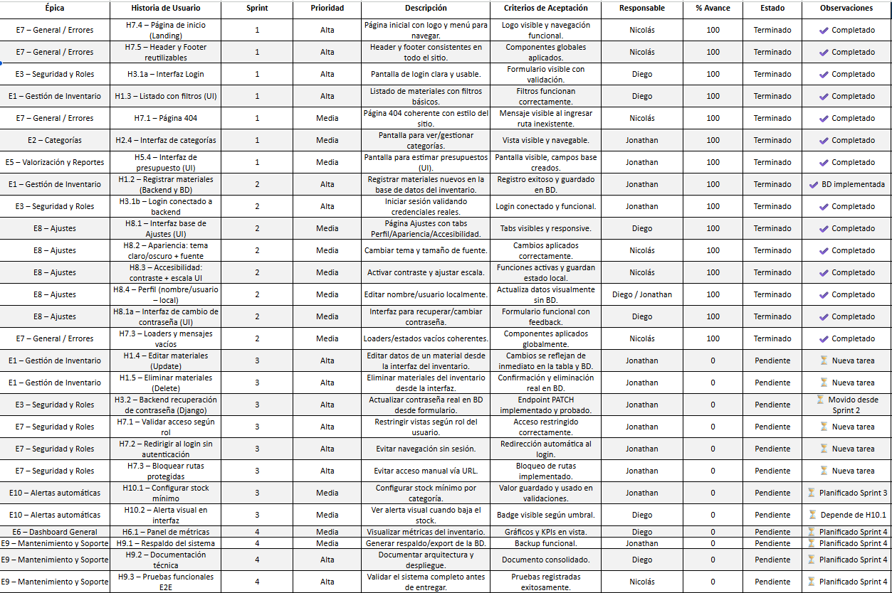
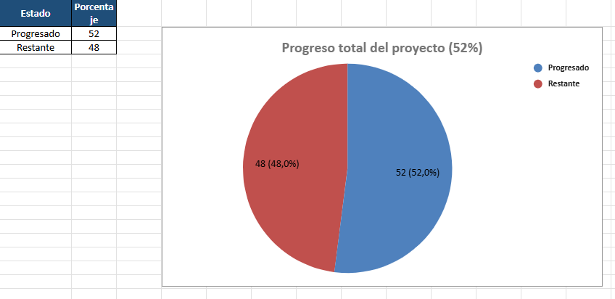
Product Backlog
El porcentaje total es 52%, lo que refleja que el Sprint 1 y Sprint 2 está completamente finalizado, ahora vendrá una reunión de término de sprint y luego se empezará con el Sprint 3.

Slide 15

Conclusiones y reflexiones

